Slide 1



Edlink
Mobile
Android
&
IOS
ONBOARDING
EDLINK
(DOSEN & MAHASISWA)

Slide 2

ONBOARDING
.........
.........
.........
.........
.........
OnBoarding
EdLink
adalah
salah
untuk
satu
fitur
edlink
yang
meminta
1. Nama
2. Email
pengguna
edlink
mengisi
3. No
HP
4. kata
Sandi
...........
...........
Pengguna
data-data
Edlink
tidak
bisa
melewati
halaman
ini
jika
...........
...........
tersebut
belum
lengkap
terisi.
...........

Slide 3
FUN
.........
.........
.........
.........
.........
FACT
Profil Edlink "tidak sama" dengan profil yang
ada
di
siakad
Meskipun
di
siakad
sudah
ada
email,
tetapi
jika
user
edlink
belum
pernah
mengisi
email
di
edlink,
akan
selalu
diminta
untuk
melengkapi
data
email
di
edlink.
...........
Pengisian
saja
kelengkapan
profil
ini
hanya
satu
kali
...........
...........
...........
...........

Slide 4
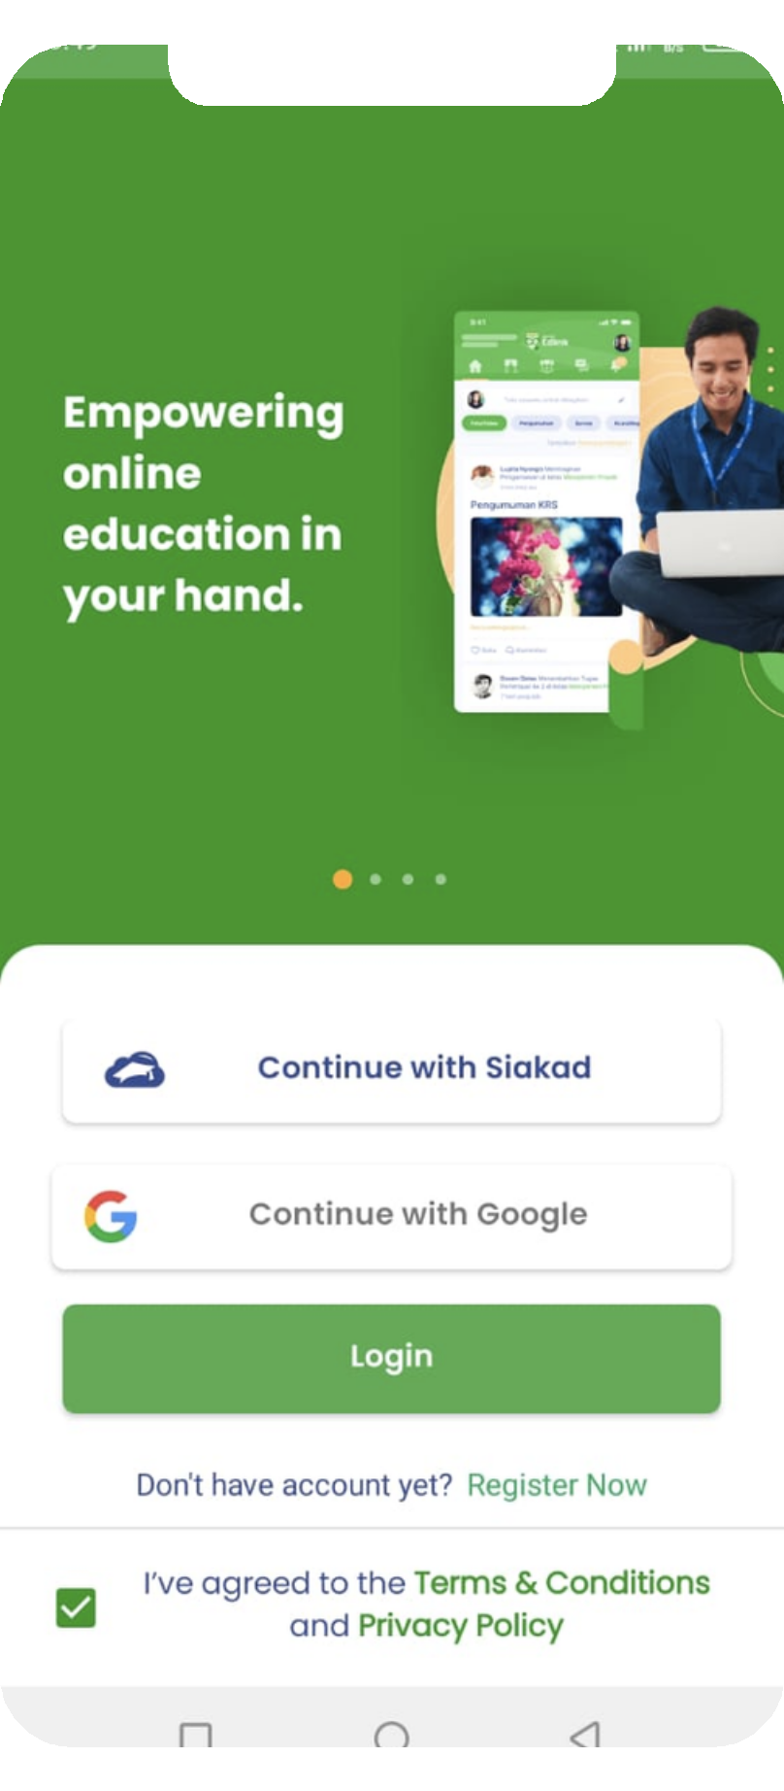
LANGKAH PERTAMA
.....
.....
.....
.....
.....
Silakan
login
ke
Edlink
Klik
"Continue with
Siakad"
jika
ingin
login
ke
Edlink
menggunakan
akun
siakad.
...........
...........
...........
...........
...........

Slide 5
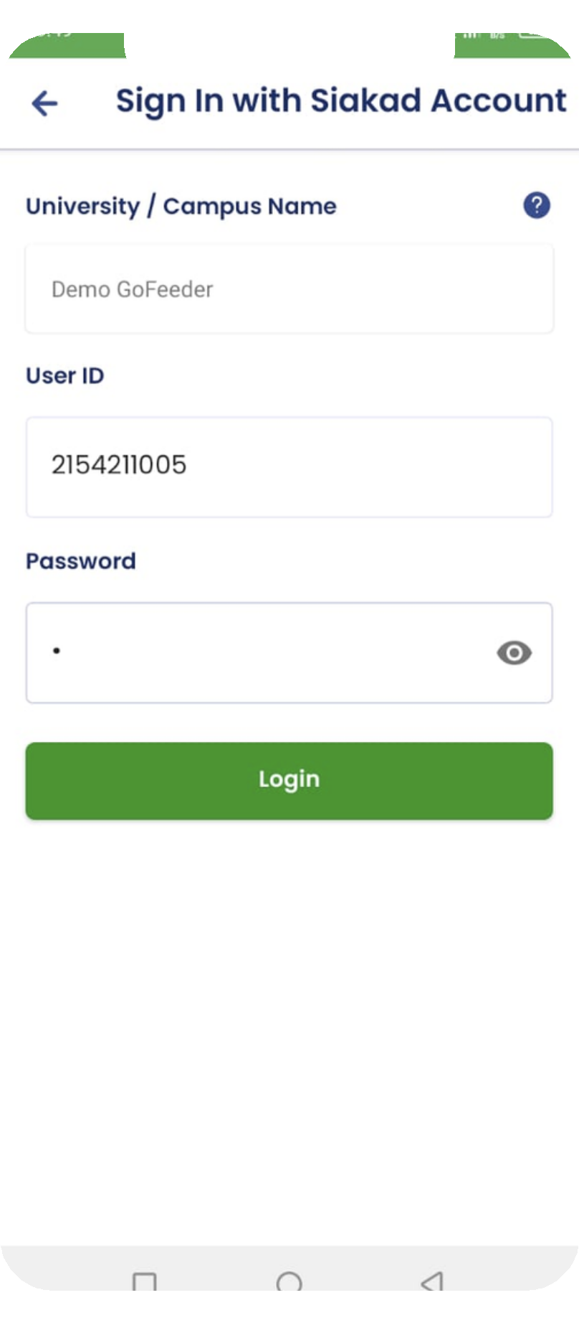
LANGKAH KEDUA
.....
.....
.....
.....
.....
Jika
menggunakan
akun
siakad
Pilih
nama
Perguruan
Tinggi
Anda
Masukkan
Masukkan
NIP/NIDN/NIM
password
siakad
...........
Klik
"Login"
...........
...........
...........
...........

Slide 6
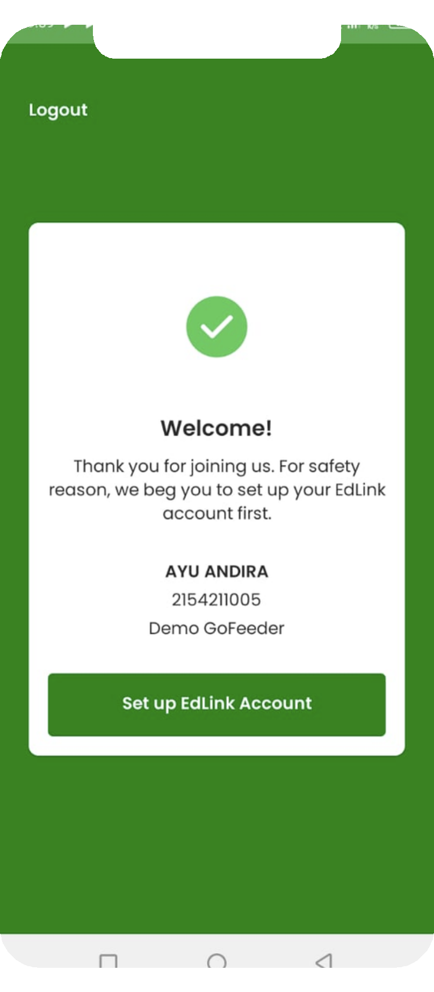
LANGKAH
KETIGA
.....
.....
.....
.....
.....
Jika
Anda
belum
pernah
melengkapi
profil,
Anda
akan
diarahkan
ini
ke
halaman
Onboarding
...........
Klik
"Set
up
Edlink
Account"
...........
...........
...........
...........

Slide 7
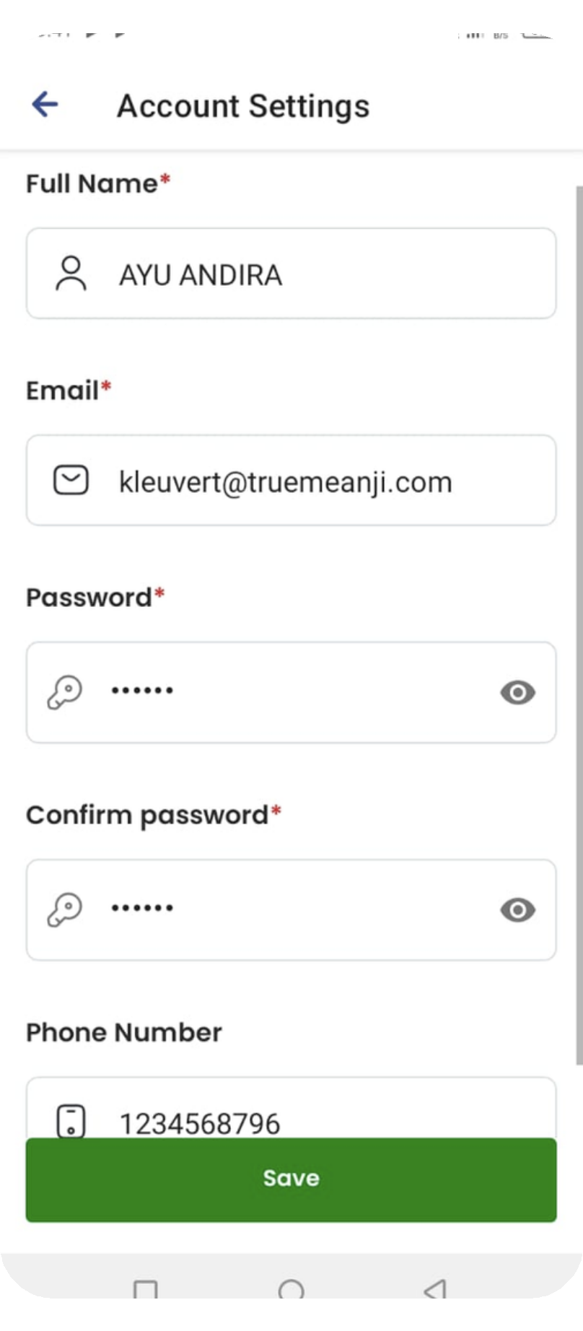
LANGKAH
KEEMPAT
.....
.....
.....
.....
.....
Masukkan
Masukkan
Masukkan
Nama
Anda
alamat
email
Anda
password
(Password ini digunakan untuk login ke edlink menggunakan
email. Boleh berbeda dengan password siakad atau password email gmail yang asli)
Masukkan
Masukkan
konfirmasi
password
...........
nomor
telepon
...........
Klik
save
...........
...........
...........

Slide 8
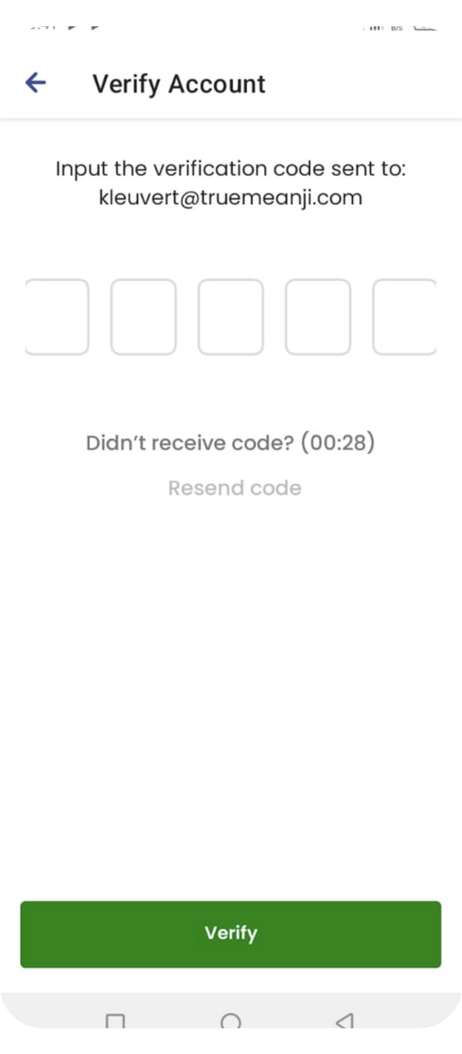
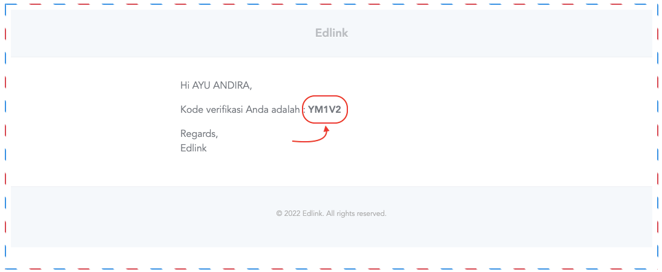
LANGKAH
KELIMA
.....
.....
.....
.....
.....
Anda
akan
dikirimi kode verifikasi.
Cek
verifikasi
kode
yang
dikirimkan
ke
email
Anda.
Masukkan
tersedia
ke
dalam
kotak
isian
yang
...........
...........
...........
...........
...........

Slide 9
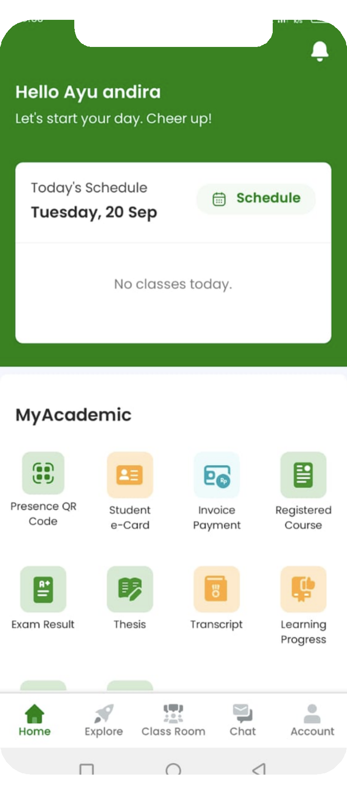
LANGKAH
KEENAM
.....
.....
.....
.....
.....
Setelah
klik
verifikasi,
Anda
akan
diarahkan
Edlink
ke
halaman
beranda
Verifikasi
berhasil,
verifikasi
hanya
dilakukan
satu kali
selama
menggunakan
Edlink.
...........
...........
...........
...........
...........

Slide 10
.....
.....
.....
.....
.....
TERIMAKASIH
...........
...........
...........
...........
...........

